Slide 1
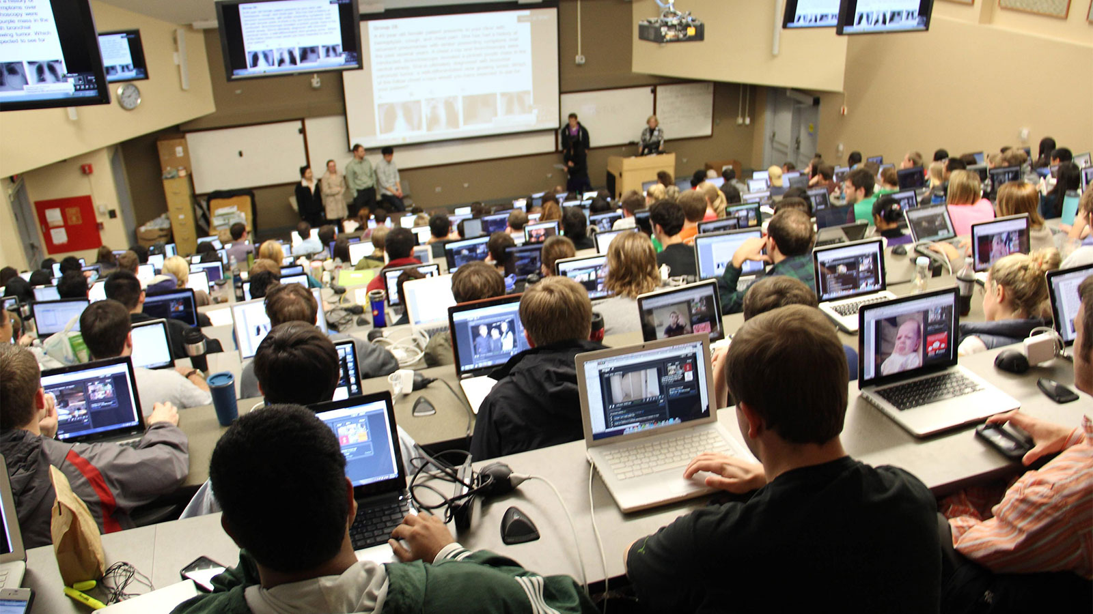

Slide 2
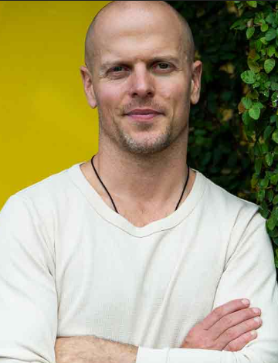
The Multitasking virus.
Tim Ferris sul suo blog Experiments in lifestyle design

Slide 3
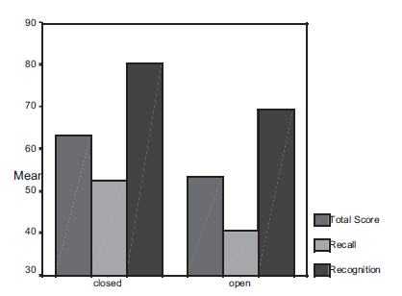

Slide 4
Multitasking
Svolgere più compiti simultaneamente, o in rapida successione
Alcune volte si può fare
Si può imparare
Non è detto che sia vantaggioso

Slide 5
Multitasking: evidenze rispetto agli aspetti negativi
Tempo:
the switching delays the whole process
Resumption lag
Elaborazione superficiale
continuous partial attention
Problemi di integrazione,comprensione, a individuare le informazioni importanti

Slide 6
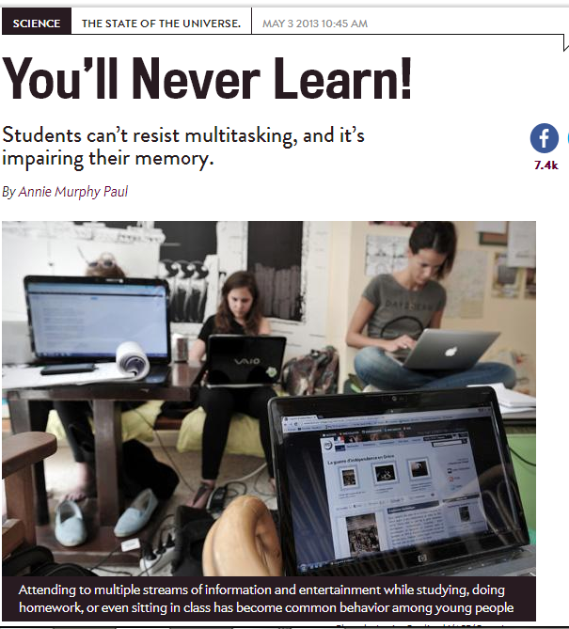
le denuncie si sprecano…
Età di inizio,
non riusciamo a stare 10 minuti senza fare multitasking
media multitasking while learning
http://www.slate.com/articles/health_and_science/science/2013/05/multitasking_while_studying_divided_attention_and_technological_gadgets.html

Slide 7
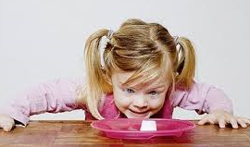

Multitasking: aspetti positivi
Job: skill desiderabile da molti datori di lavoro
…new marshmallow test of self-discipline: ability to resist a blinking inbox or a buzzing phone.
Training, MT necessario, produttivo
Strategie di autoregolazione

Slide 8
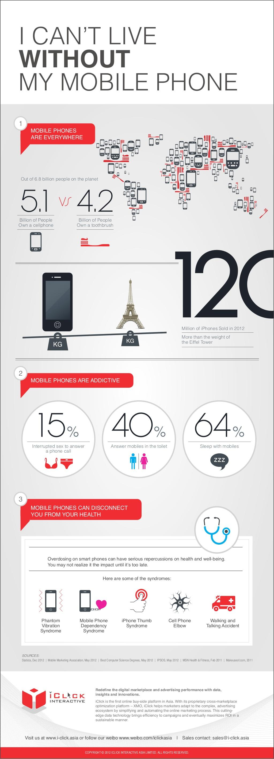
BYOD,
Lo voglio..
Bisogni emotivi, sociali…
TUT, Mind wondering

Slide 9
Il Multitasking è inevitabile?
E’ sempre distraente?
Ci sono forme di multitasking produttivo?

